Slide 1
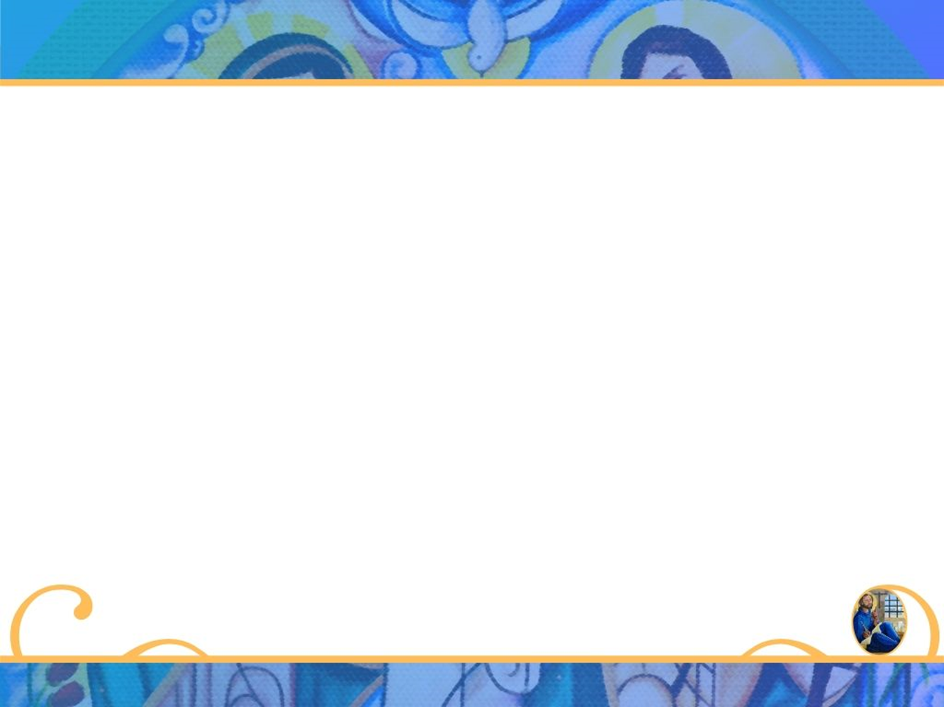


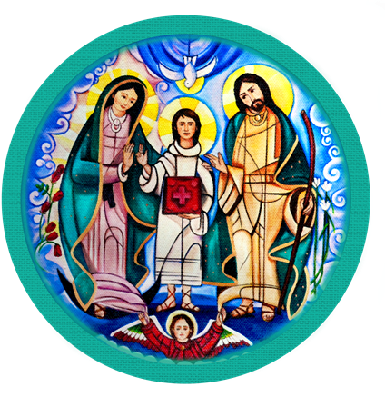
Dinámica de cierre

Slide 2
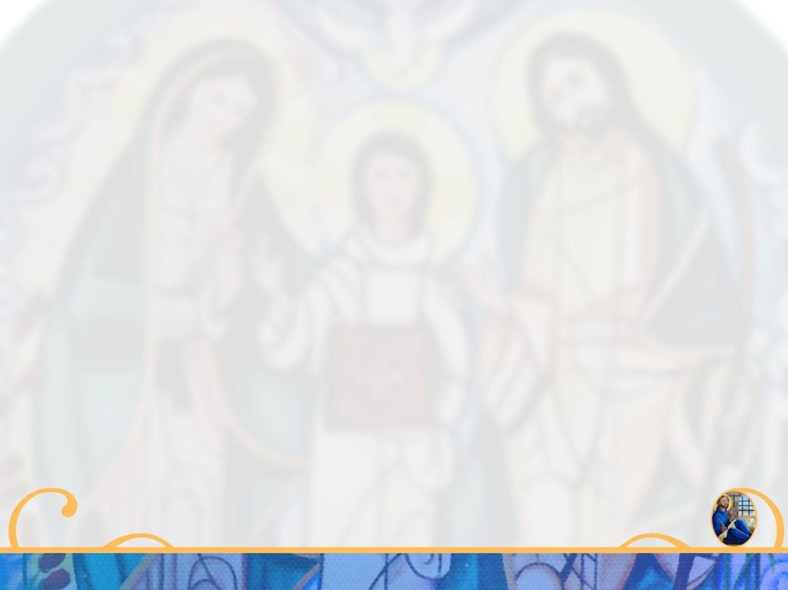
1.- De acuerdo al articulo 4, inciso e) del manual de identidad y
ordenamientos, podrán ser membresía las MaRes que sean:
Solteras, viudas, divorciadas o separadas
Las que tienen esposo en etapa terminal
Las que viven en unión libre
Las que tengan esposo y no pertenecen a algún movimiento
2.- Quien es el fundador del MFC:
José María Escrivá de Balaguer
Juan Pablo Segundo
Padre Pedro Richards
Silvia y Horacio Álvarez
3.- De acuerdo a nuestro Manual de Identidad y ordenamientos, dejan
de ser membresía las MaRes que:
Voluntariamente suspenden la vivencia del CBF
Que habiendo terminado su CBF no participa en algún servicio o diligencia
Que contrajo matrimonio o inicio unión libre.
Todas las anteriores.

Slide 3
4.- En que año inicio el MFC:
1911
2004
1948
1935
5.- Fecha que inicia membresía de MaRes:
15 de abril 2015
17 de junio 2017
14 de octubre 2014
25 de mayo 2018
6.- Palabras del Padre Pedro Richards:
Rezar el rosario en familia,
Las piedras que encontremos en nuestro camino se conviertan en
escalones para llegar a la santidad.
No dejemos que la antorcha del MFC se apague.
Todas las anteriores.

